Slide 1
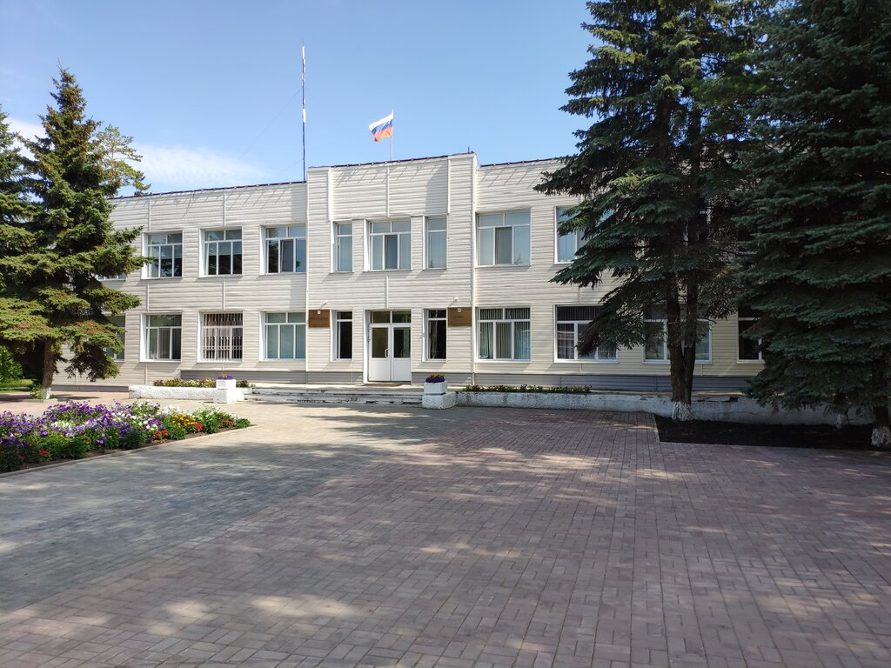
По проекту решения об исполнении бюджета Большереченского муниципального района за 2022 год

Slide 2
Основные параметры исполнения районного бюджета за 2022 год
Показатель | 2021 год, тыс.руб. | 2022 год, тыс.руб. | Отклонение от 2021 года, тыс.руб.
 |  |  | Тыс.руб. | %
ДОХОДЫ, в том числе: | 831 632,21 | 1 103 273,07 | 271 640,86 | 132,7
Налоговые и неналоговые | 147 496,46 | 171 397,18 | 23 900,72 | 116,2
Безвозмездные поступления | 684 135,75 | 931 875,89 | 247 740,14 | 136,2
РАСХОДЫ | 835 244,85 | 1 089 189, 25 | 104 995,38 | 130,4
Дефицит/Профицит | -3 612,65 | 14 083,82

Slide 3
Структура налоговых доходов за 2022 год (тыс.руб.)
2021 год
НДФЛ | 128 101,4
Акцизы | 3760,2
Налоги на совокупный доход | 7048,1
Госпошлина | 2721,3
Всего за 2021 год | 141 631,0
2022 год
НДФЛ | 148 458,1
Акцизы | 4 390,8
Налоги на совокупный доход | 9 466,8
Госпошлина | 3 167,7
Всего за 2022 год | 171 397,2

Slide 4
Структура неналоговых доходов за 2022 год (тыс.руб.)

Slide 5
Безвозмездные поступления в 2022 году (тыс.руб.)
Наименование | Плановый показатель | Фактически исполнено | Процент исполнения
Безвозмездные поступления | 932 980,8 | 931 875,9 | 99,8
Дотации | 141 620,4 | 141 620,4 | 100
Субсидии | 256 717,1 | 256 565,5 | 99,9
Субвенции | 402 415,6 | 401 901, 2 | 99,98
Иные межбюджетные трансферты | 132 227,7 | 131 788, 8 | 99,6

Slide 6
Расходы районного бюджета в 2022 году
Наименование показателя | Объем расходов за 2022 год, тыс. руб. | Доля в общем объеме расходов, процентов | Процент исполнения от плановых назначений
Расходы, всего | 1 089 189. 25 |  | 98,9
Общегосударственные вопросы | 65 030, 69 | 6,0 | 98,0
Национальная безопасность и правоохранительная деятельность | 508,00 |  | 100
Национальная экономика | 34 234, 70 | 3,1 | 85,5
Жилищно-коммунальное хозяйство | 259 411, 19 | 23,8 | 100
Образование | 567 118,46 | 52,1 | 99,2
Культура, кинематография | 89 170,60 | 8,2 | 99,3
Социальная политика | 28 897,75 | 2,7 | 98,3
Физическая культура и спорт | 4 922, 13 | 0,5 | 100
Обслуживание государственного (муниципального) долга | 0,013 |  | 100
Межбюджетные трансферты общего характера бюджетам бюджетной системы Российской Федерации | 39 894, 48 | 3,6 | 100

Slide 7
«Образование», в том числе : | 567 118, 46
-оплата труда и начисления на выплаты по оплате труда | 452 405, 94
-оплата топливно-энергетических ресурсов | 28 677,98
-коммунальные услуги | 11 699,28
- расходы на содержание учреждений образования | 40 696,91
- организация бесплатного горячего питания обучающихся, получающих начальное общее образование в муниципальных образовательных организациях, в рамках государственной программы Российской Федерации «Развитие образования», утвержденной постановлением Правительства Российской Федерации от 26 декабря 2017 года № 1642 | 24 913, 09

Slide 8
«Национальная экономика», в том числе : | 34 234,70
- содержание органа местного самоуправления | 4 958,21
- организация пассажирских перевозок | 16 300,27
-содержание автомобильных дорог, находящихся в муниципальной собственности | 1 609,56
- предоставление субсидий гражданам, ведущим личное подсобное хозяйство, на возмещение части затрат по производству молока | 5 378,67

Slide 9
«Жилищно-коммунальное хозяйство»,в том числе: | 259 411,19
расходы, связанные с оплатой дополнительных расходов теплоснабжающих организаций, возникших в результате разницы между фактической стоимостью приобретения угля, мазута, топлива печного бытового и стоимостью, предусмотренной тарифами, в январе, феврале и марте 2022 года, с учетом компенсации расходов по оплате пеней в 2021 году | 30 329, 31
расходы, связанные с погашением кредиторской задолженности теплоснабжающих организаций за жидкое топливо (мазут, топливо печное бытовое) с учетом начисленных пеней за товарный кредит в отопительный период 2020/21 года, возмещением затрат теплоснабжающих организаций, не учтенных при тарифном регулировании | 75 710,10
финансовое обеспечение затрат, связанных с погашением задолженности перед поставщиками топливно-энергетических ресурсов организациям коммунального комплекса, осуществляющим регулируемый вид деятельности в сфере теплоснабжения на территории муниципальных районов, городских и сельских поселений Омской области в сумме | 138 728,78

Slide 10
«Культура, кинематография» в том числе : | 89 170,60
- выплата заработной платы работникам муниципальных учреждений | 63 762,39
- оплата потребления топливно-энергетических ресурсов | 5 407,58
- расходы на содержание учреждений культуры | 17 230,70

Slide 11
«Социальная политика», в том числе : | 28 897,74
- доплаты к пенсиям муниципальных служащих | 2 974,39
-предоставление молодым семьям социальных выплат на приобретение или строительство жилья, в том числе на уплату первоначального взноса при получении жилищного кредита, в том числе ипотечного, или жилищного займа на приобретение жилого помещения или строительство индивидуального жилого дома | 5 115,60
-организация и осуществление деятельности по опеке и попечительству над несовершеннолетними | 17 197,92

Slide 12
«Общегосударственные вопросы», в том числе : | 65 030,69
расходы на МКУ "Центр хозяйственного обеспечения" Администрации района | 20 487,11

Slide 13
«Физическая культура и спорт» : | 4 922,13
-на оплату труда и начисления на выплаты по оплате труда | 1 917,15
-оснащение учреждений сферы физической культуры и спорта необходимым инвентарем, спортивной формой, техническими средствами, приборами и оборудованием для учебно-тренировочного процесса и проведения соревнований различного уровня, ремонт и строительство спортивных сооружений | 2 183,12

Slide 14
«Национальная безопасность и правоохранительная деятельность» , в том числе : | 508,0
- развитие системы взаимодействия субъектов гражданского общества, гражданской активности населения | 298,3
- финансирование мероприятий, направленных на обеспечение деятельности муниципального штаба по взаимодействию и координации деятельности народных дружин | 140,2

Slide 15
«Межбюджетные трансферты общего характера бюджетам субъектов Российской Федерации и муниципальных образований» | 39 894,48

Slide 16
Спасибо за внимание!

